Slide 1
Clase 4
David Alvarado
Sistemas operativos 1

Slide 2




Unikernel

Slide 3
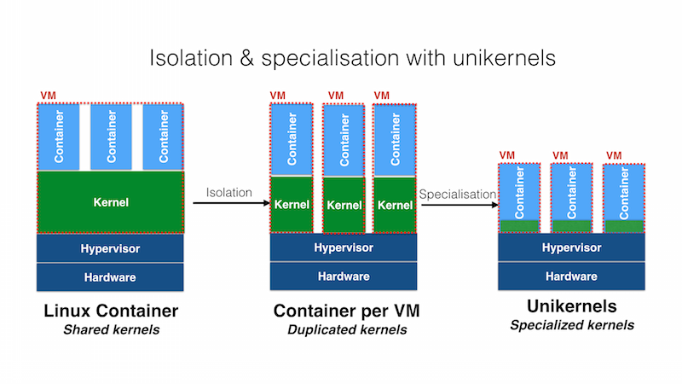
Unikernel

Slide 4
Dockerfile

Slide 5

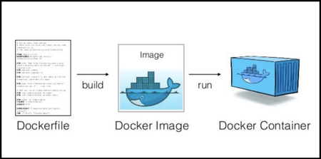

Slide 6
Container distroless

Slide 7
Aplasta múltiples capas en una con las construcciones Docker de varias etapas

Slide 8
Retirar toda lo innecesaria del contenedor con distroless

Slide 9
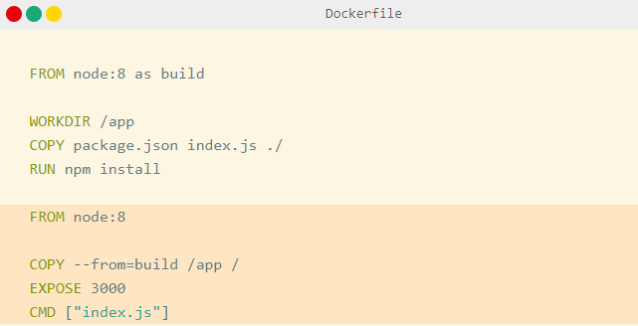

Slide 10
